Slide 1
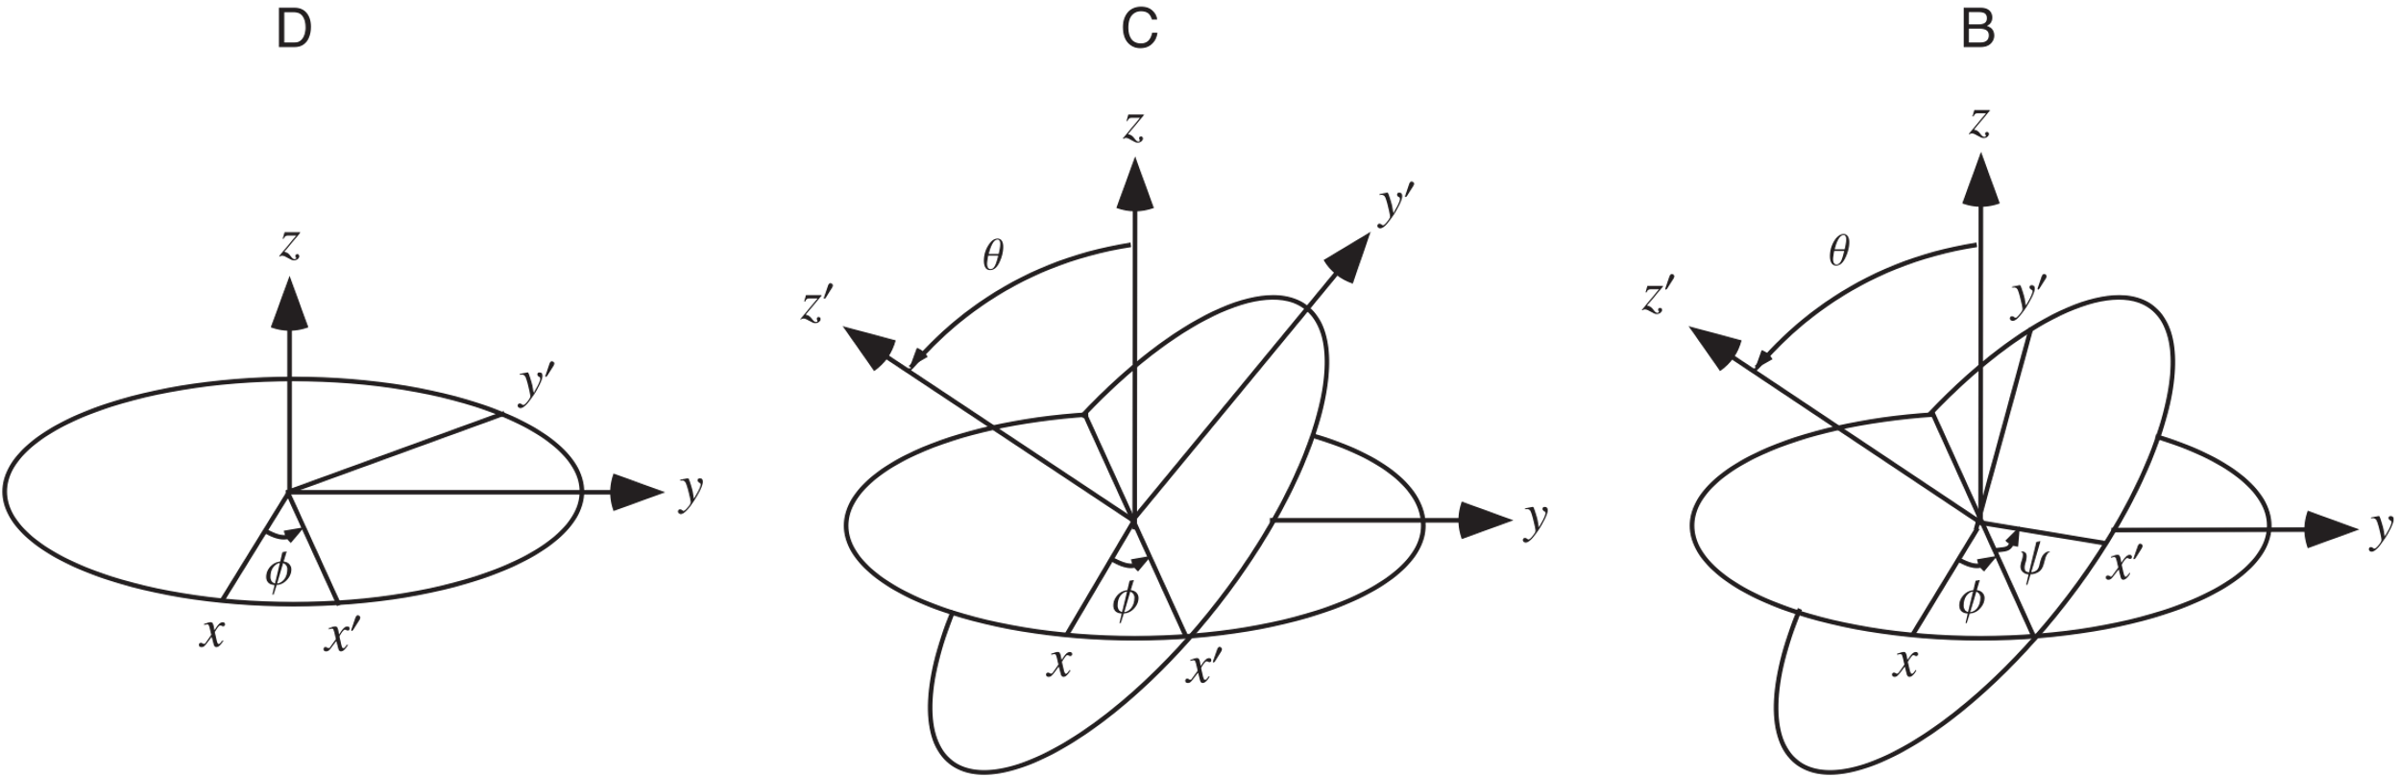
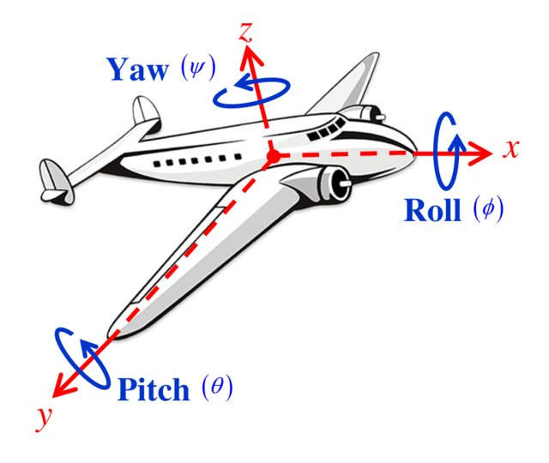
(a) 第一次旋转
(b) 第二次旋转
(c) 第三次旋转
(d) rpy表示方法

